Slide 1
作文课——第九课 何老师
2017.11.14（春苗班）

Slide 2
一、日积月累
1、好词：
溜、跃、迈、画、举、抬、
漫步、观看、静听、清脆、惧怕、后悔、慌乱、宽阔、赏月、团圆、甜美、幸福、柔和、昏暗、照亮、夜空、闪烁、星光、思念、清香、
皓月当空、银盘高挂、花好月圆、闭月羞花、又香又软、皮薄馅厚、金黄饱满、回味无穷、垂诞三尺、美味佳肴、流连忘返、
好句：
看那月亮的完美无缺，像一个大圆盘高挂在夜空中。
月亮躲在朵朵白云中，清幽的脸颊上好像镶嵌着钻石。
夜深了，月亮高高地挂再空中，我披着银白的月光，回到了家。
如今又迎来一个中秋节，夜幕还没拉下来，我们已经坐在阳台上等着月亮的升起。
月亮终于露出了山头，羞答答的月姑娘仿佛不好意思了，顺手撕了一块云遮挡自己。

Slide 3
二、根据句子的意思在括号里填写正确的词语。
垂诞三尺 回味无穷 皓月当空
1、明亮的月亮在空中照耀着大地。（ ）
2、指嘴边挂着三尺长的口水，形容嘴馋到极点。（ ）
3、指吃过东西以后残余的味道；比喻事后越想越觉得意味深长。（ ）
皓月当空 垂诞三尺 回味无穷

Slide 4
三、用下面的词语造句。
思念 闪烁
1、这首古诗表达了诗人对故乡思念之情。
2、爸爸到外地出差，我非常思念他。
3、天空中不仅有美丽的月亮，而且也有闪烁的星星。
4、天上闪烁的星星好像黑色幕上缀着的宝石。
5、每一个孩子都是一颗小星星，都会闪烁出自己最明亮的光芒！

Slide 5
《中秋节》

Slide 6
开头——引用式开头法
1、复习：什么是引用式？
引用式：在开头部分引用名言、诗句、歌谣等，这种开头方法简单易掌握，有突出文章中心、深化主题、领起下文的作用，且适用于任何体裁的文章。
注：引用时把名言、诗歌、歌谣需用双引号。
2、关于中秋节的古诗
“人有悲欢离合，月有阴晴圆缺……”
“但愿人长久，千里共婵娟”
。“明月几时有，把酒问青天，不知天上宫阙，今夕是何年……”

Slide 7
如何用呢？
例如：
每当我听到“人有悲欢离合，月有阴晴圆缺……”这首诗，我就会想到中秋节，难忘的中秋节。中秋节代表着合家团圆，月圆人团圆嘛，所以我比较喜欢中秋节。
“但愿人长久，千里共婵娟”一年一次的中秋节又到来了。中秋节是一家团圆的佳节每年在中秋节赏月、吃月饼是必不可少的。当然，在这美好的节日中做一些有有意义的事，更是有趣至极。
“但愿人长久，千里共婵娟”期待已久的中秋节终于到啦，今年的中秋节是最难忘的。

Slide 8
中间——事例

Slide 9
让我们来回想一下中秋节有趣的事情吧！
1、请问你们在中秋节那天都做什么呢？
赏月、吃月饼、吃柚子、和朋友一起玩灯笼、猜灯谜等等。
赏月：月亮（圆圆的）
圆饼：金黄饱满、回味无穷、垂诞三尺
柚子：金黄的
灯笼：各式各样、
猜灯谜等等

Slide 10
我们一起来把扩张下面的段落。

Slide 11
1、看，天上的月亮又圆又大。
扩：一到晚上，我们一家人便拿这月饼、柚子去阳台/广场赏月。我靠在椅子上，抬起头仰望着那明亮的月亮，心里不禁感叹：今天的月亮真美啊，又圆又大，像一个会放光的玉盘，将大地照得亮堂堂的。
2、这时，妈妈把月饼切好了。
这时，妈妈将不同口味的月饼都切好了，有有豆沙馅、水蜜桃馅、葡萄馅……令人垂涎三尺的香味扑鼻而来，我快速拿起一块葡萄馅的月饼吃了起来，“恩，真好吃啊！”我情不自禁地说。
3、月亮被白云挡住了。
微风轻轻吹来，不一会，月亮姑娘羞答答地躲在云里不肯出来。肯定是太多人抬头看她，她害羞了。过了好一会，她才露出半个脸，像个害羞的小姑娘；又过了一会儿，月亮终于出来了。它给大地披上了一层银色的轻纱，使这个夜晚便变得更加浪漫了。

Slide 12
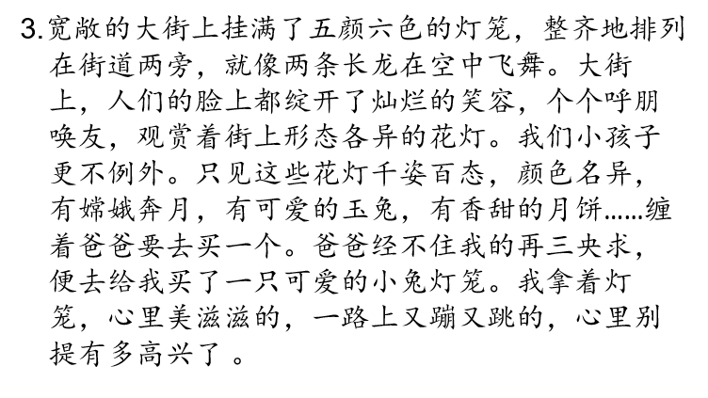
玩灯笼

Slide 13
结尾——赞美中秋节的美和快乐
中秋节的月亮、灯笼、月饼都让我十分难忘和快乐，这真的是一个美好的节日啊！
我珍惜去年的中秋，喜欢今年的中秋，渴望明年的中秋。不知明年的中秋又将带给我们家怎样的欢笑呢！
“人有悲欢离合，月有阴晴圆缺……”中秋节真的是一个团圆的节日，美好的节日，我爱中秋节。

Slide 14
创作时间——《中秋节》
一、开头——引用式开头法（“人有悲欢离合，月有阴晴圆缺……”“但愿人长久，千里共婵娟”“明月几时有，把酒问青天，不知天上宫阙，今夕是何年……”）
二、事例（赏月、吃月饼、玩灯笼）
三、结尾——引用式结尾/赞美中秋节的美和开心、难忘等等

